Slide 1

SEGMENTO MASIVO
PROMOCIÓN NAVIDAD
Pospago móvil
NOVIEMBRE 2019

Slide 2



NUEVO
PLAN MÓVIL PROMOCIONAL
13 GB
En esta Navidad CNT te Regala
para que te Conectes más
Incluye:
MINUTOS ILIMITADOS
(a todas las operadoras)
FACEBOOK y WHATSAPP Libres*
Bono de megas para INSTAGRAM
SMS LIBRES*
50 Minutos LDI
27
$
.90
Mensuales
Tarifa incluye impuestos
Condición de Redes Sociales Libres:
9 GB para navegación Libre.
1000 para Instagram
1500 MB exclusivo para la navegación en WhatsApp, 1500 MB exclusivo para la navegación para Facebook
Una vez consumida la cuota asignada para el uso de las aplicaciones de WhatsApp y Facebook , la navegación en estas aplicaciones se descontará de la bolsa principal de gigas del Plan o en su defecto del saldo o paquetes de datos disponible

Slide 3
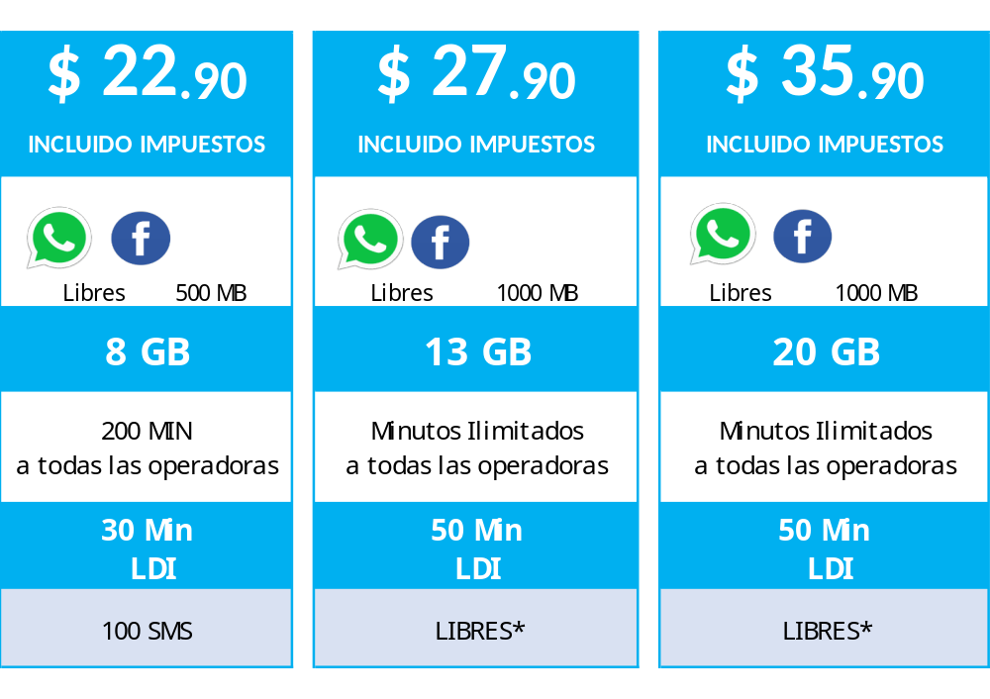
NUEVO
PLAN MÓVIL PROMOCIONAL
Bench Marketing Planes Pospago
*Revisa términos y condiciones en la siguiente lámina

Slide 4
PLAN MÓVIL PROMOCIONAL
NUEVO
CONDICIONES
Megas principales del Plan:
5000 MB para el plan de $22.90
9000 MB para el plan de $27.90
16.000 MB para el plan de $35.90
La navegación libre en redes sociales corresponde a:
1500 MB para la navegación exclusiva en Whatsapp en todos los planes.
1000 MB para la navegación exclusiva en Facebook en el plan de $22.90
1500 MB para a navegación exclusiva en Facebook. Aplica para los planes de $27.90 y $35.90
Bonos de Megas para Instagram
Aplica un bono de 500 MB para la navegación exclusiva en instagram los planes de $22.90
Aplica un bono de 1000 MB para la navegación exclusiva en instagram en los planes de $27.90 y $35.90
SMS Libres
Los SMS libres corresponden a 1000 SMS onnet y offnet
Regresar

Slide 5
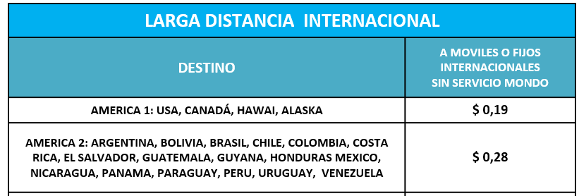
PLAN MÓVIL PROMOCIONAL
NUEVO
CONDICIONES
MINUTOS LDI:
América 1: USA, Canadá, Hawái, Alaska,
América 2: Argentina, Bolivia, Brasil, Chile, Colombia, Costa Rica, El Salvador, Guatemala, Guyana, Honduras, México, Nicaragua, Panamá, Paraguay, Perú, Venezuela.
Una vez consumida esta bolsa de minutos LDI, las llamadas a los destinos América 1 se realizaran bajo demanda a una tarifa de $0.19 ctvs + impuestos y de igual forma al destino América 2 a una tarifa de $0.28 ctvs + impuestos.
Regresar

Slide 6
PLAN MÓVIL PROMOCIONAL
NUEVO
CONDICIONES DE LA PROMOCIÓN
Vigencia de la promoción desde el 11 de noviembre del 2019 al 31 de enero del 2020. Es decir es la vigencia en la cual los clientes pueden adquirir estos planes. Los beneficios de los planes duran mientras el cliente se mantenga activo con su plan en CNT.
Aplica ventas nuevas y portabilidades
No aplica cambios de plan Down grades.
Todos los beneficios del plan ya vienen automáticamente al activarse el plan
Regresar

